Slide 1
МКОУ «Кош-Агачская СОШ им. В.И.Чаптынова» Структурное подразделение детский сад «Куничек» Познавательно-творческий проект в старшей группе «Осенины. Покров Пресвятой Богородицы»
Воспитатель: Малчанова А.С.

Slide 2
Участники: Воспитатели, дети, музыкальные руководители, родители. Вид: познавательно-творческий. Срок реализации: среднесрочный с 1 октября по 27 октября 2017г. База реализации: МКОУ «Кош-Агачская СОШ им. В.И.Чаптынова» Структурное подразделение детский сад «Куничек».

Slide 3
Проблема: недостаточные знания детей и их родителей о народной культуре русского народа, традициях, праздниках.
Воспитатель: Малчанова А.С.
Актуальность. Необходимость ознакомления молодого поколения к национальной культуре всех народов проживающих в Кош- Агачском районе. Cамореализовывать себя как личность любящую свою Родину, народ и все что связано с народной культурой.

Slide 4
Цель: создать условия, раскрывающие творческий и интеллектуальный потенциал ребенка, ориентированный на творческое взаимодействие детей, родителей и педагогов на основе приобщения детей к традиционной культуре.
Задачи:
1. Изучить научно-методический материал по теме. Отобрать современные методы и приемы работы по образованию дошкольников.
2. Обогатить и расширить знания детей о православном празднике Покров.
3. Пополнять и обогащать словарный запас детей и их знания о православных традициях русского народа
4. Улучшение работы по взаимодействию с родителями, активизация позиции родителей как участников педагогического процесса детского сада
5. Привлечение специалистов ДОУ как участников образовательных отношений с целью реализации задач образовательного процесса

Slide 5
ОЖИДАЕМЫЕ РЕЗУЛЬТАТЫ: • Расширение знания детей о христианском празднике «Покров», формирование на этой основе духовного, нравственного и личностного отношения к действительности;
Улучшение работы по взаимодействию с родителями, активизация позиции родителей как участников педагогического процесса детского сада.
Практическая значимость проекта
Инновационная значимость проекта
Транслируемость опыта

Slide 6
Этапы реализации проекта:
1. этап подготовительный
. Подбор и анализ методической и художественной литературы для всех участников проекта.
Формирование материально-технической базы для реализации проекта.
Разработка перспективного плана реализации проекта.

Slide 7
2. этап практический - реализация проекта.
- Беседа: на тему: «Как встречали Покров на Руси».
– Русские народные игры, песни, танцы, хороводы.
Родители как участники образовательных отношений
1. Консультация «Как и чем можно порадовать ребёнка в праздник».
2. Подготовить русские народные костюмы для детей к утреннику.
3. Помощь в оформлении зала к развлечению.
4. Участие родителей в утреннике «Осенины. Покров Пресвятой Богородицы»

Slide 8
3. этап –– заключительный . -Утренник «Осенины. Покров Пресвятой Богородицы». -Презентация к проекту.

Slide 9
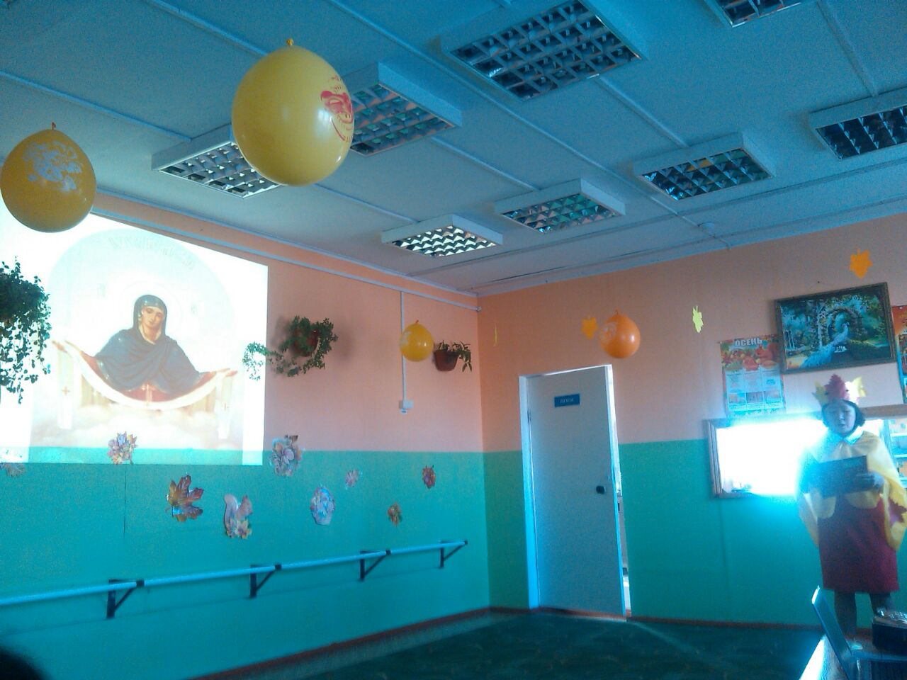
Знакомство с историей праздника «Покров Пресвятой Богородицы».

Slide 10
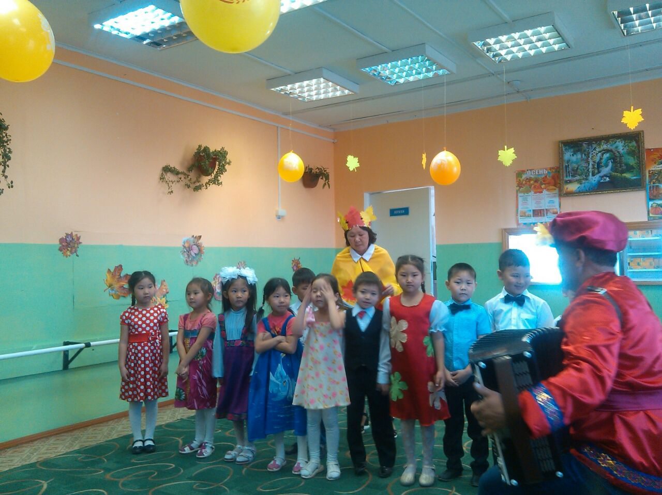
На празднике пели русские народные песни

Slide 11
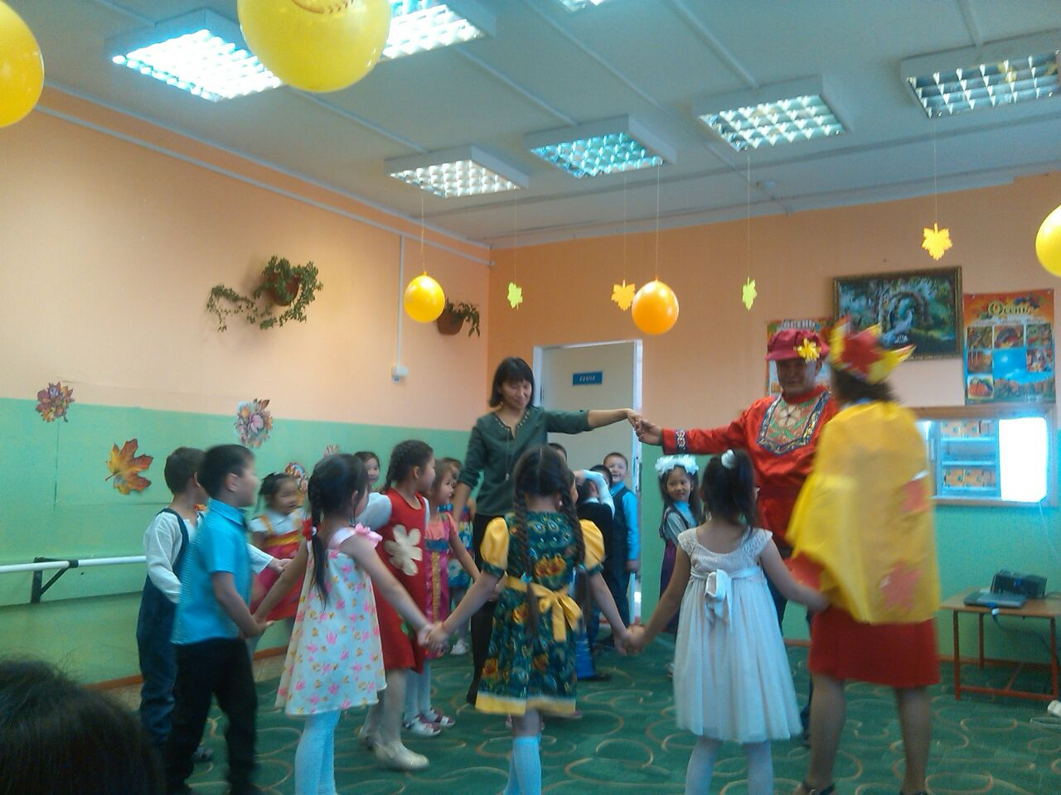
Играли русские народные хороводные игры.

Slide 12
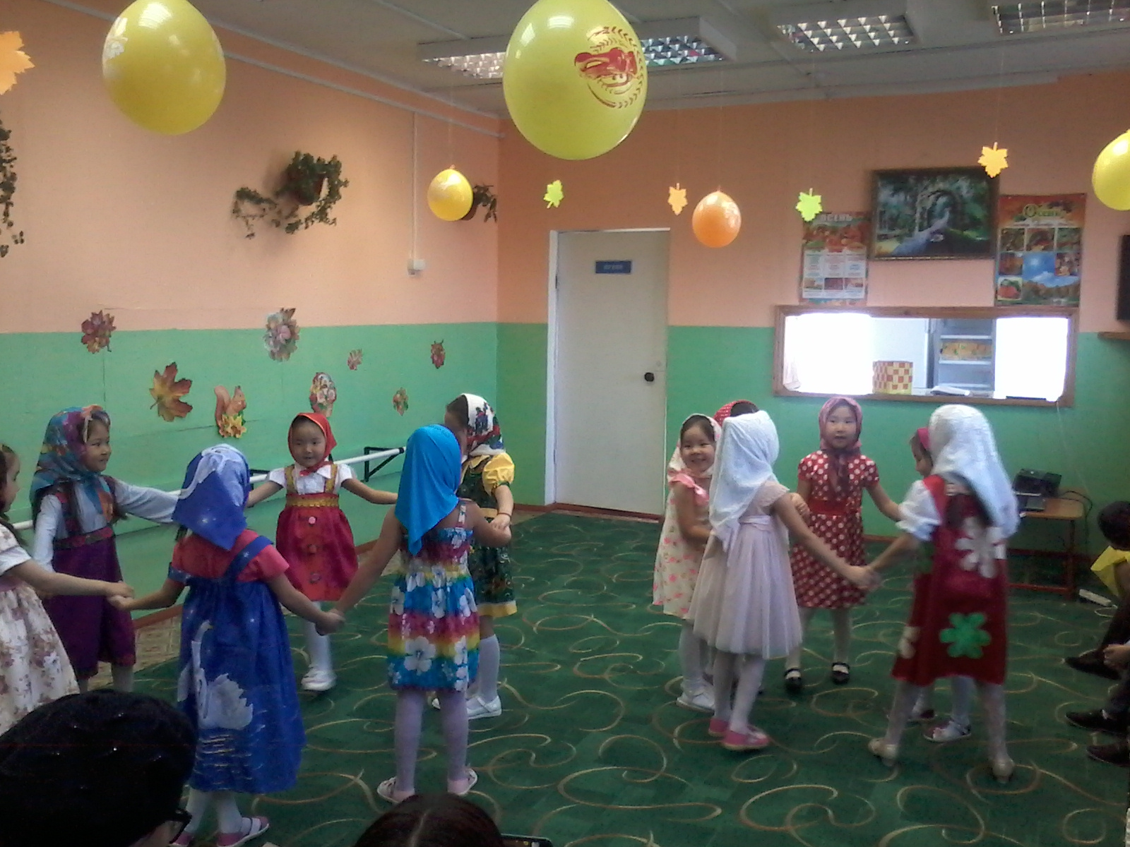
Танцевали русские народные танцы.

Slide 13
Спасибо за внимание!

